Slide 1

NÁZEV:VY_32_INOVACE_16_Chemie 8. ročník
NÁZEV ŠKOLY: ZŠ Dolní Benešov, příspěvková organizace
AUTOR: Silvie Krupová
TÉMA: Voda
ČÍSLO PROJEKTU: CZ.1.07/1.4.00/21.1262

Slide 2
Anotace
Prezentace seznamuje žáky učivem voda.
V prezentaci jsou otázky k zopakování učiva.

Slide 3
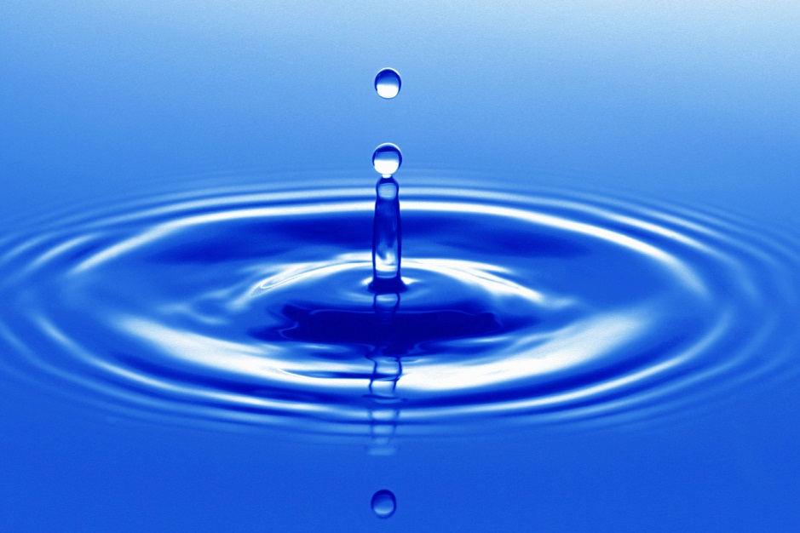
Voda
  Vzorec H₂O
  Životodárná tekutina
  Za normální teploty a tlaku je to bezbarvá, čirá tekutina bez zápachu
  Skupenství :
  plynné - vodní pára
  kapalné - voda
  pevné - led
Obr.1

Slide 4
Hydrosféra
= vodní obal Země
71% povrchu Země tvoří voda
  Slaná -97% moře a oceány
  Sladká -2% ledovce, 1% řeky, jezera…

Slide 5
Koloběh vody v přírodě
Obr.2

Slide 6
Rozdělení vod podle čistoty
1) Pitná – zdravotně nezávadná, získává se z podzemní nebo povrchové vody
2) Užitková voda- používá se k mytí aut, zalévání…
3) Odpadní voda – vzniká činností člověka v domácnostech, průmyslu, zemědělství…

Slide 7
Úprava vody na vodu pitnou
Úprava se provádí ve vodárnách
Postup:
1) odstranění pevných látek usazováním
2) vločkování
3) filtrování přes pískový filtr
4) dezinfekce chlórem

Slide 8
Čistění odpadní vody
Odpadní voda se čistí v čističkách odpadních vod
Postup:
1) usazování (popř. filtrace)
2) chemické čistění
3) biologické čistění

Slide 9
Rozdělení vod podle obsahu minerálních látek
1) Destilovaná- neobsahuje minerály, není vhodná k pití, používá se do chladičů, žehliček, v laboratořích…
2) Měkká- dešťová voda (potoky, rybníky…), obsahuje velmi málo minerálních látek
3) Tvrdá voda- obsahuje větší množství minerálních látek, (podzemní voda)
4) Minerální – obsahuje velké množství minerálních látek
5) Slaná - mořská

Slide 10
otázky
1) Jaký je význam vody pro člověka?
2) Jaký je rozdíl mezi vodou tvrdou a měkkou?
3) Proč se pitná voda ve vodárnách chloruje?
4) Kde se využívá destilovaná voda?

Slide 11
odpovědi
1) je nezbytná pro život, 65% lidského těla tvoří voda…
2) tvrdá voda obsahuje mnohem více minerálních látek než voda měkká
3) protože chór ničí choroboplodné zárodky
4) v laboratořích, do žehliček, chladičů…

Slide 12
Citace
Obr.1,2: Otevřená galerie Microsoft Office, 14.10.2012.
Text: Veškerý text byl vytvořen autorem materiálu, 14.10.2012.

